Slide 1
CSE Lab 인턴 프로그램
2024.08.28
김채린

Slide 2
목차
카라추바 곱셈
뺄셈 버전 구현
깊이 2로 고정
성능 비교
OS, PS 차이점
빠른 감산 수정
타원 곡선
Affine
Jacobian
Scalar multiplication
관심분야

Slide 3
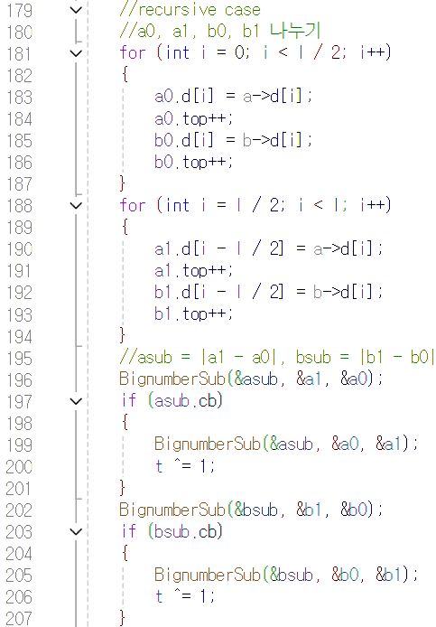
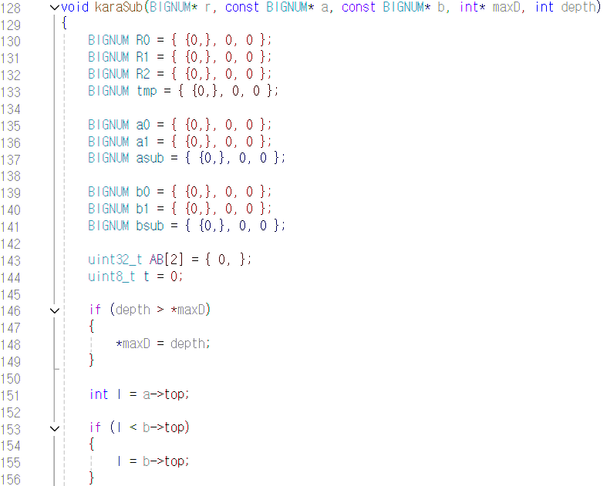
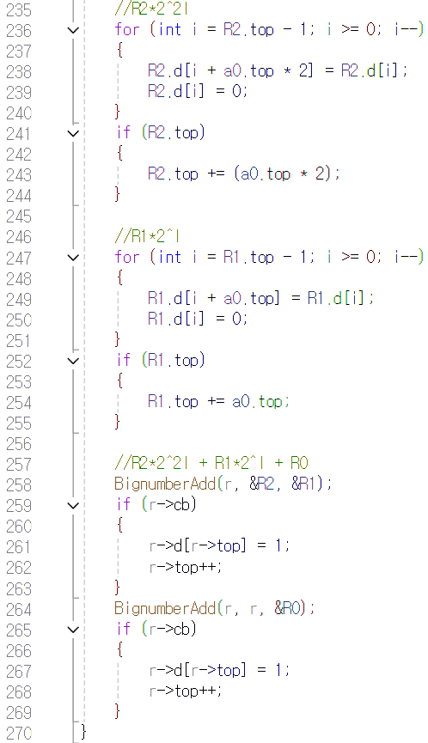
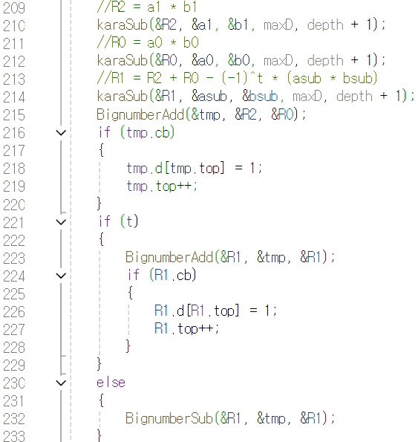
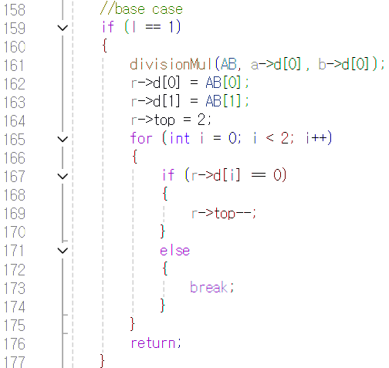

카라추바 곱셈
- 뺄셈 버전 구현
karatsuba.c
바로우가 발생하면 빼는 순서를 바꿔서 다시 계산
그럴 경우에는 t값에 1을 xor

Slide 4
카라추바 곱셈
- 뺄셈 버전 구현
karatsuba.c
덧셈 버전의 장점
오버 플로우, 언더 플로우 발생 위험이 적음
코드 복잡성을 줄이고 유지 보수성을 높이기 좋음
뺄셈 버전의 장점
asum, bsum 대신 asub, bsub를 계산하면
캐리가 발생하지 않아서 메모리 사용이 줄어듦
길이가 늘어나지 않아서 덧셈 버전 보다 전체 연산 횟수가 감소
-> 뺄셈 버전은 메모리 사용을 최소화해야 하는 임베디드 시스템 환경에서 유리

Slide 5
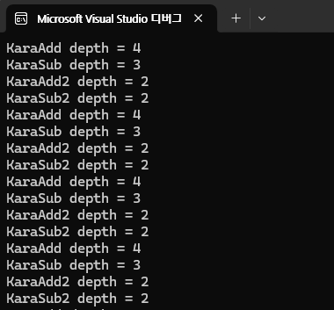

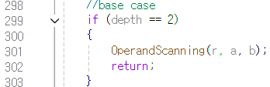
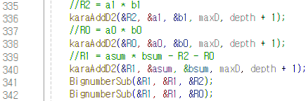
카라추바 곱셈
- 깊이 2로 고정
Karatsuba.c
깊이가 2가 되면 OS 계산

Slide 6
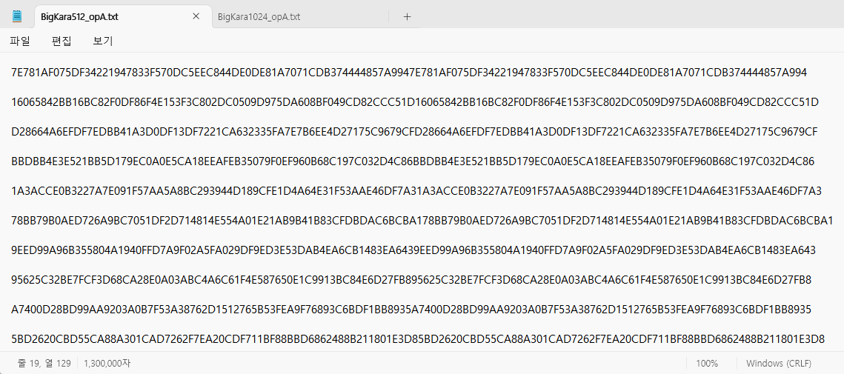
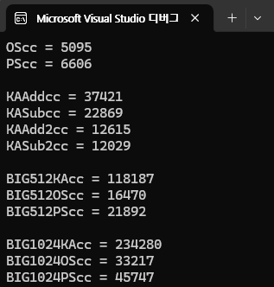
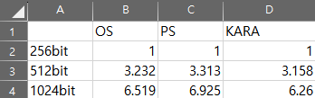
카라추바 곱셈
- 성능 비교
Karatsuba.c
기존 TV 길이를 2배로 늘려서 사용
clock cycle 평균값 (테스트 벡터 10000개) | OS | PS | karaAdd
256bit | 5095 | 6606 | 37421
512bit | 16470 | 21892 | 118187
1024bit | 33217 | 45747 | 234280
깊이 제한이 없는 karaAdd함수를 사용
(karaSub는 asub, bsub가 0이 되어서 사용하지 않음)
256bit일 때 기준으로 몇배가 되었는지
-> KARA가 clock cycle이 적게 증가

Slide 7
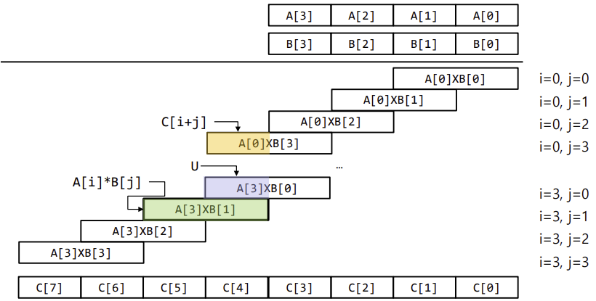
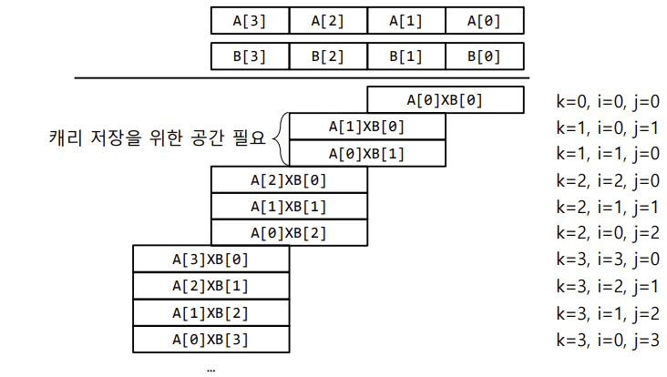
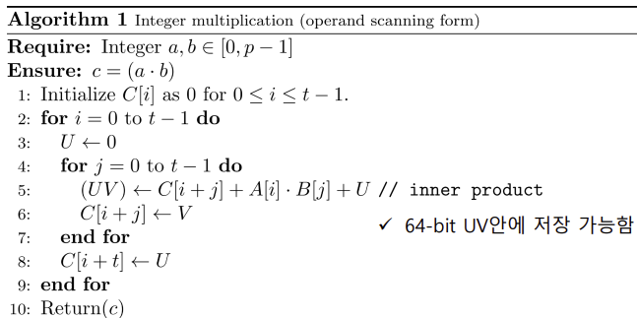
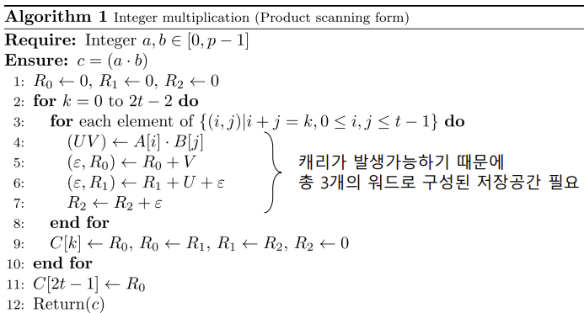
OS, PS 차이점
OS
PS
+carry
C[7]
C[6]
C[5]
C[4]
C[3]
C[2]
C[1]
C[0]
= A[i] x B[j]
k = 2
AB[1]
AB[0]
+carry
+carry
C[i + j]
R[2]
R[1]
R[0]
UV’[1]
UV[1]
UV[0]
= A[i] x B[j]
UV[1]
UV[0]
…
= AB[1] + carry
= AB[0] + C[i + j] + UV’[1]
R[2]
R[1]
R[0]
C[ｋ]
C[i + j]
임베디드에서는 PS가 더 빠른 이유
R[2] = 0
R[1]
R[0]
OS는 메모리에 계산 값을 계속 반영하는데 다음 계산에서 이전 계산 값을 가져와야 함
(메모리에 쓰기 까지의 계산이 32bit 32bit 곱셈 한 번)
PS는 R에 한번에 다 더한 다음 메모리에 반영하기 때문에 이전 단계와 덜 종속적
(이전 단계의 R[1], R[2]를 다른 계산들 다 끝날 때쯤 가져와서 더하도록 하면 지연을 줄일 수 있음)
-> 파이프 라인으로 생각해보면 PS는 동시에 병렬적으로 계산하기 좋음

Slide 8
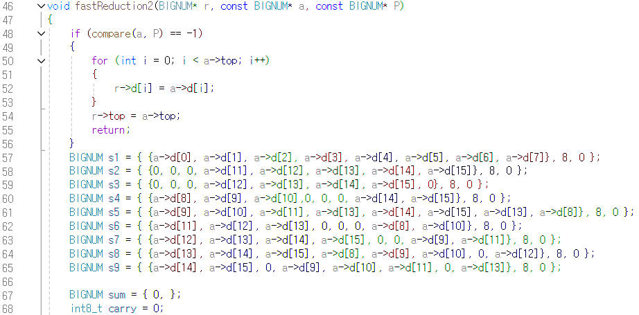
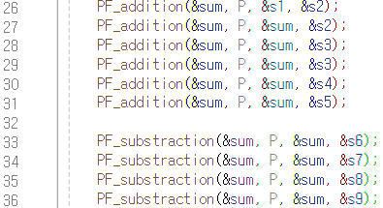
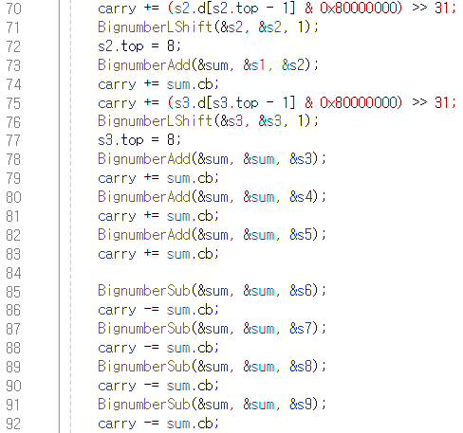
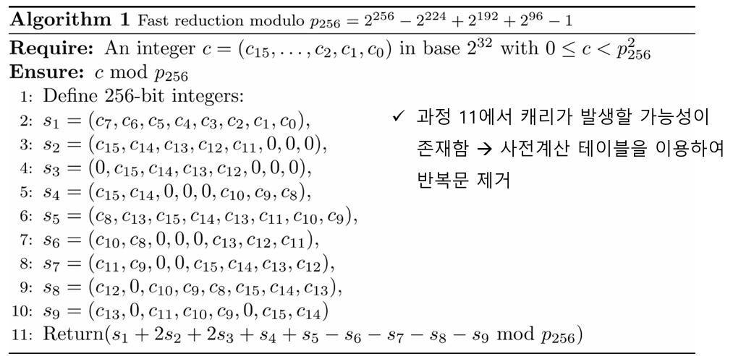
빠른 감산 수정
reduction.c
＜기존 코드＞
＜수정 코드＞
Addition 2번 대신
Bignumber left shift 1번, Addition 1번 사용

Slide 9
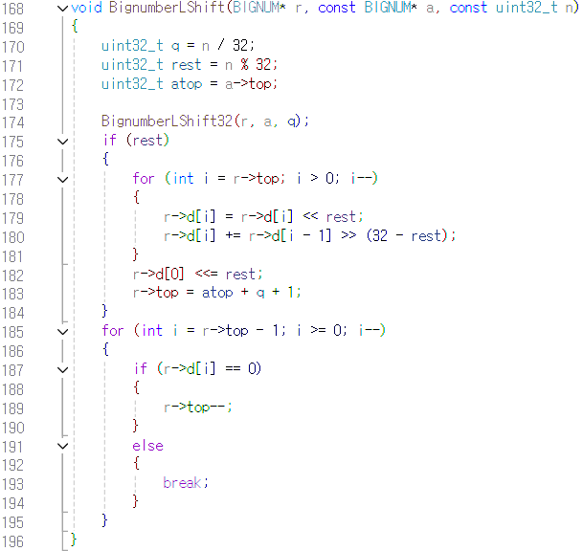
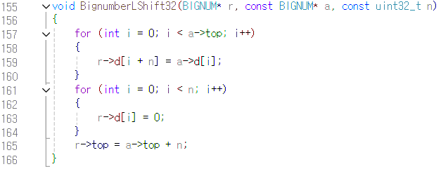
빠른 감산 수정
bn.c
32bit 단위 shift를 따로 구현해서 호출

Slide 10
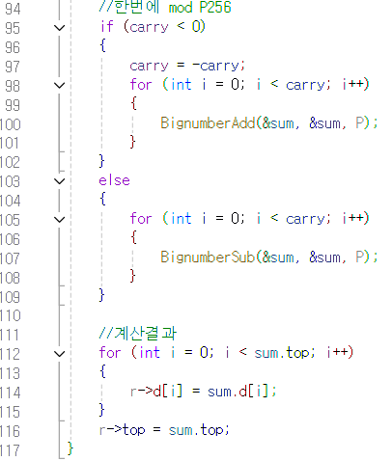

빠른 감산 수정
reduction.c
＜기존 코드＞
＜수정 코드＞
carry를 누적해서 한번에 P256을 뺌

Slide 11
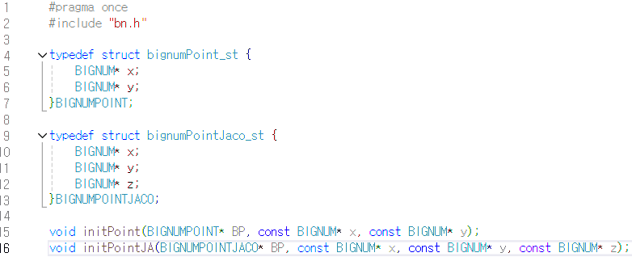

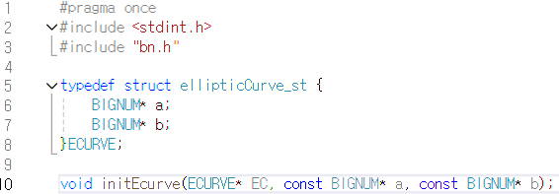
타원 곡선
- Affine
bnPoint.h
ec.h

Slide 12
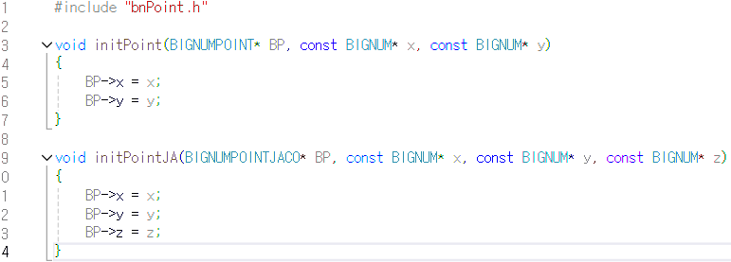
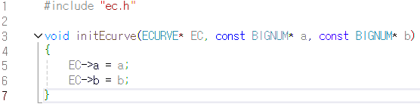
타원 곡선
- Affine
bnPoint.c
ec.c

Slide 13
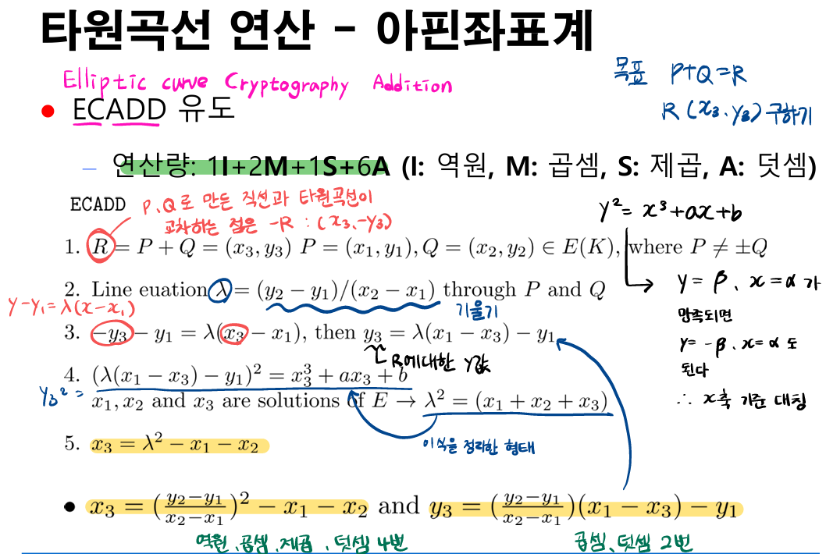
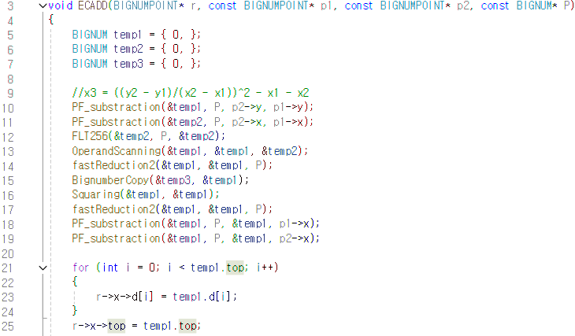
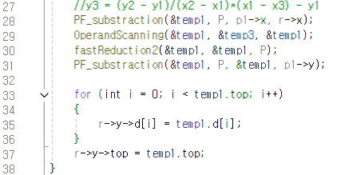
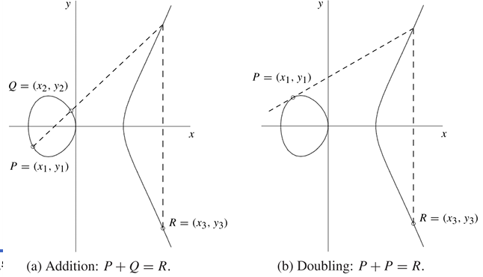
타원 곡선
- Affine
affine.c

Slide 14
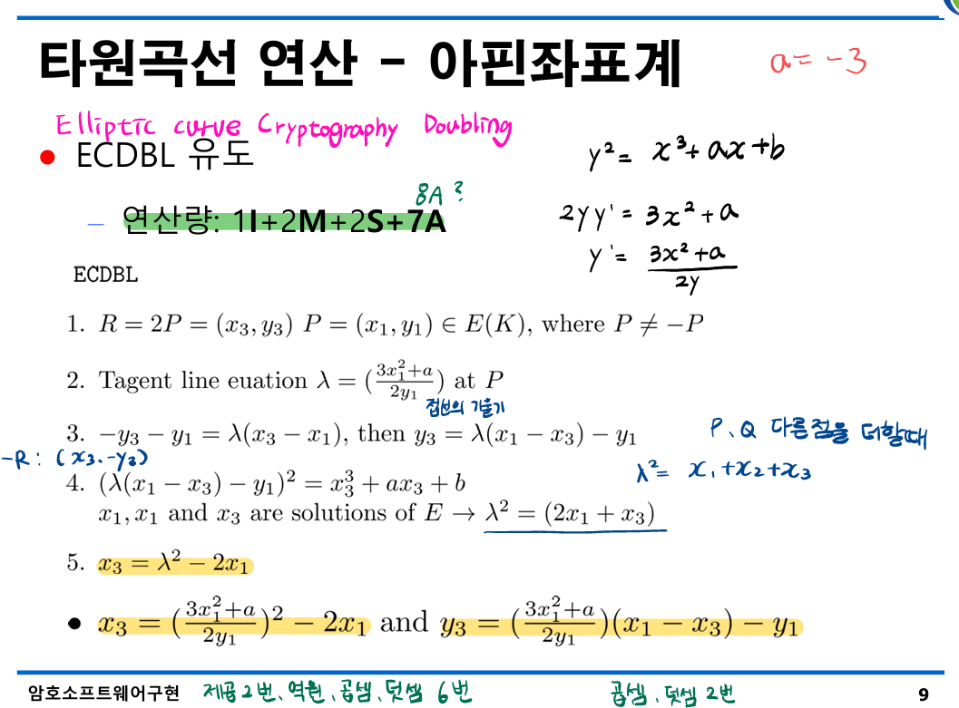

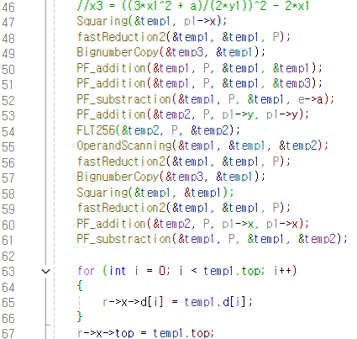
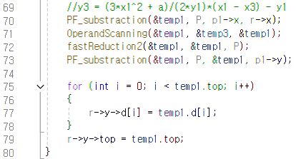
타원 곡선
- Affine
affine.c

Slide 15
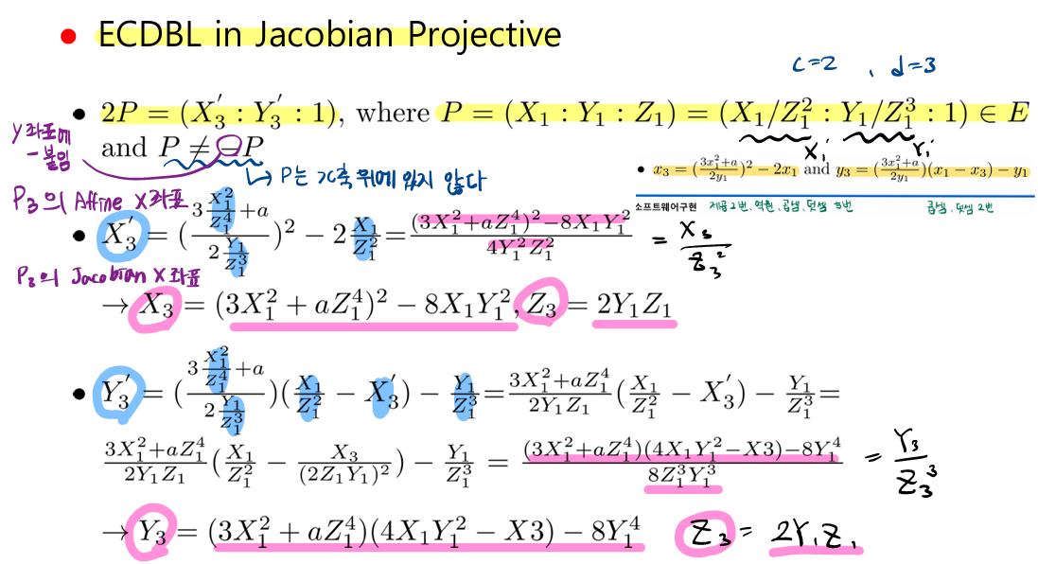
타원 곡선
- Jacobian
사영좌표계

Slide 16
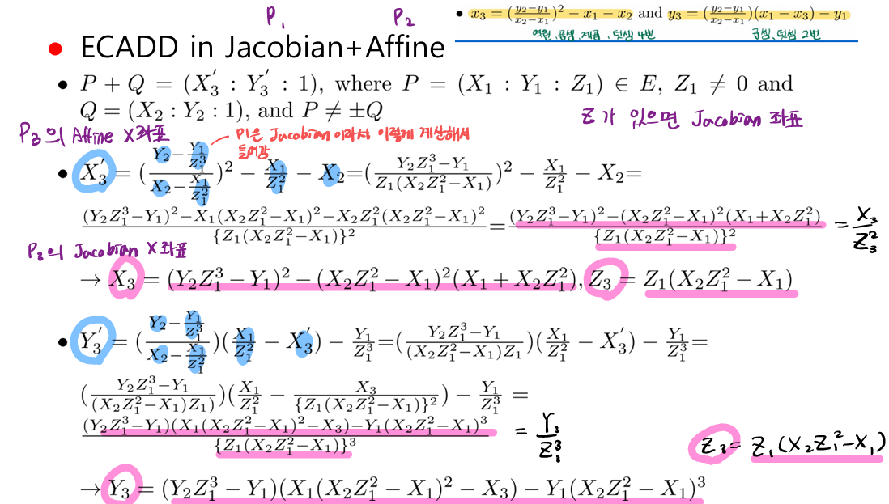
타원 곡선
- Jacobian
사영좌표계

Slide 17
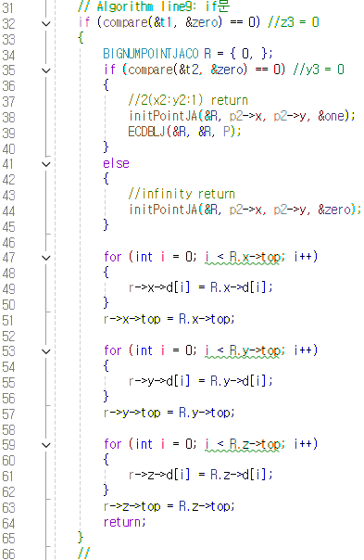
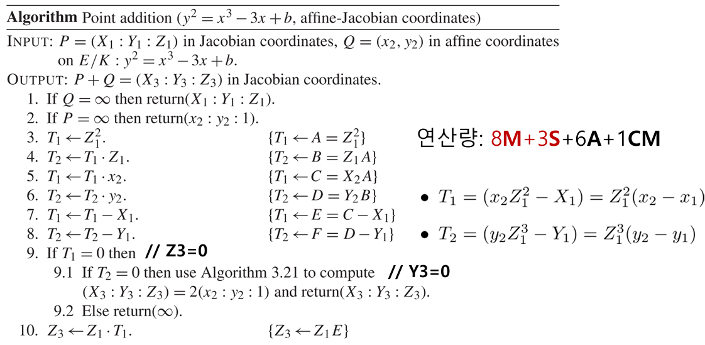
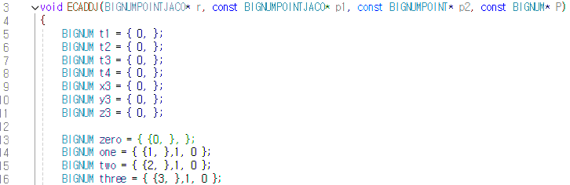
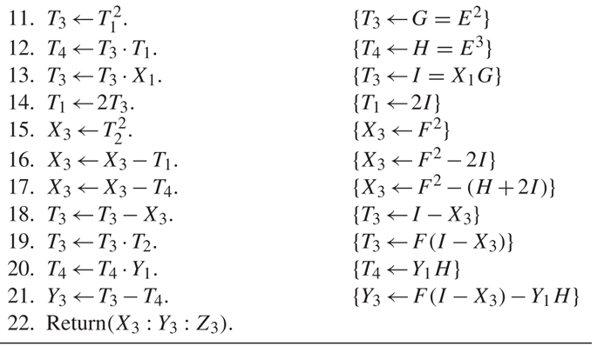
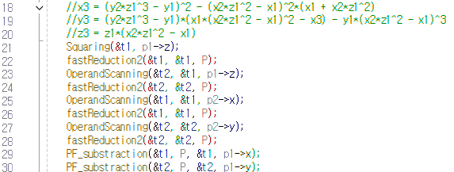
타원 곡선
- Jacobian
projective.c

Slide 18
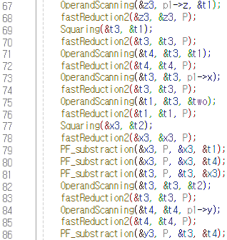
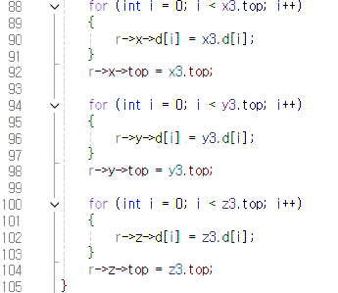
타원 곡선
- Jacobian
projective.c

Slide 19
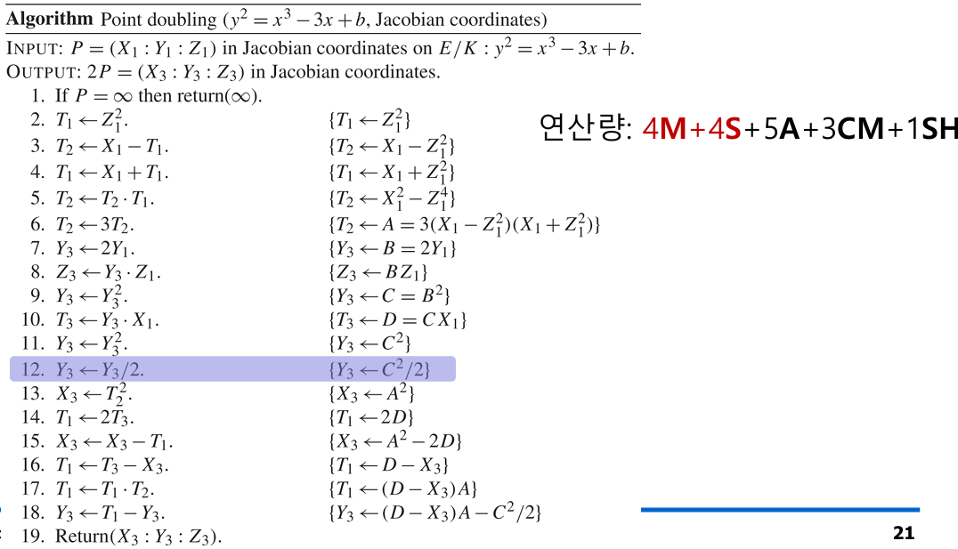
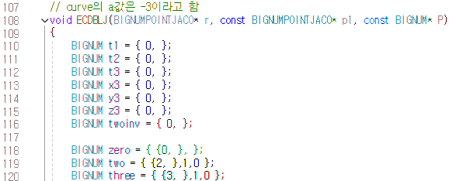
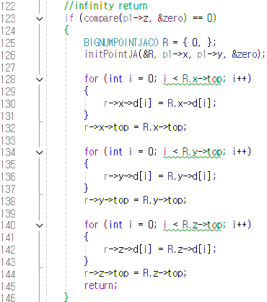
타원 곡선
- Jacobian
projective.c

Slide 20
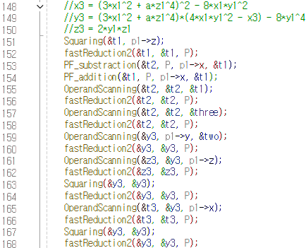
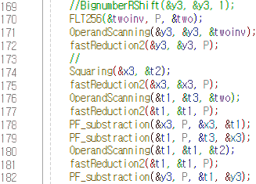
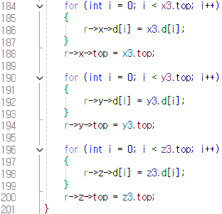
타원 곡선
- Jacobian
projective.c
PF p256 에서의 연산이라서
/2가 right shift를 의미하지 않음

Slide 21
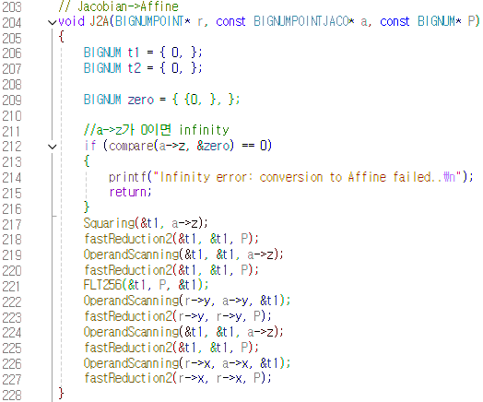
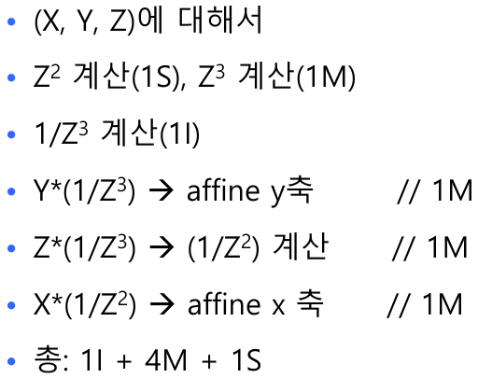
타원 곡선
- Jacobian
projective.c

Slide 22






타원 곡선
- Scalar Multiplication
scalar.c
중간결과값.txt
<정답파일>
<생성파일>
TV_Scalar.txt

Slide 23




타원 곡선
- Scalar Multiplication
scalar.c
<정답파일>
<생성파일>

Slide 24
관심분야
임베디드
IOT 보안
자동차 보안
네트워크 보안
무선네트워크 보안
클라우드 보안
시스템 보안

Slide 25
Q&A
chearin0410@kookmin.ac.kr

